Slide 1
Časový vývoj MHD struktur v tokamaku
Matěj Ivánek
PRPL 2021/2022
29. 3. 2022
Fakulta jaderná a fyzikálně inženýrská, čvut v praze
1

Slide 2
Stav a cíle
Stav
Replikovány výsledky detekce MHD struktur
Proveden 1. scan výbojů s proměnným toroidálním magnetickým polem
Napsán skript pro popis časového vývoje MHD struktur
Cíle
Provést 2. scan výbojů a dosažení optimálních parametrů pro vznik MHD struktur
Detekce časového a prostorového vývoje MHD struktur
Implementace skriptu do rozhraní tokamaku GOLEM
2

Slide 3
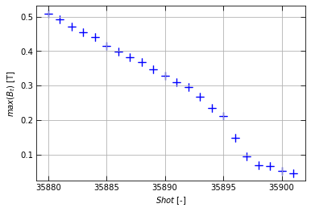
1. série výbojů s proměnlivým polem (35880 – 35901)
U_{cd} = 450 V
p_{req} = 16 mPa
U_{Bt} ∈ <1300 V; 250 V>
Obr. 1: Průběh maximálního B_{t} v závislosti na pořadí výstřelu
3

Slide 4
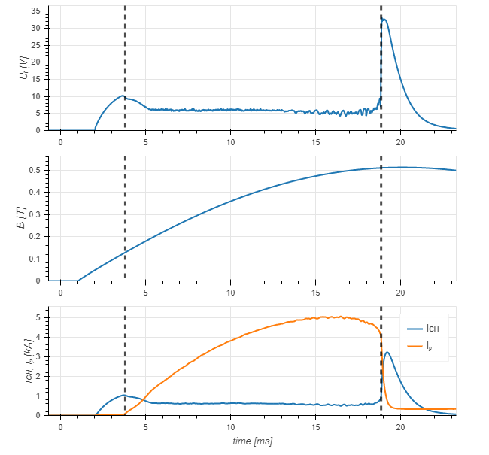
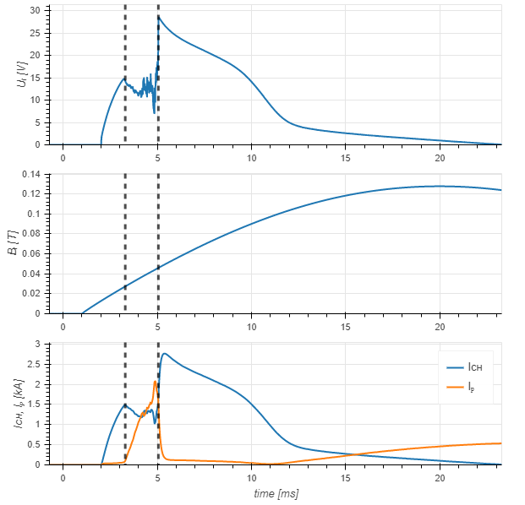
1. série výbojů s proměnlivým polem
Obr. 2: Průběh výboje 35880
Obr. 3: Průběh výboje 35901
4

Slide 5
1. série výbojů s proměnlivým polem
Obr. 4: Výsledek scanu výbojů s proměnným toroidálním polem
5

Slide 6
Detekce MHD struktur
Detekce pomocí cívek
Detekujeme pouze derivaci (ta pro analýzu stačí)
Pre-processing (odstranění off-setu, výběr časového okna, …)
Provedeme band-pass filtr
Spektrogram
Pomáha určit zajímavé oblasti zhlediska MHD struktur
Korelační analýza
Vyjadřuje míru podobnosti 2 signálů
Dobře odhaluje perdiodicitu
6

Slide 7
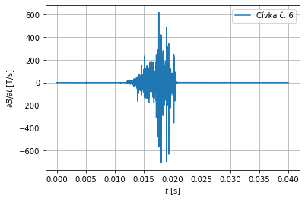
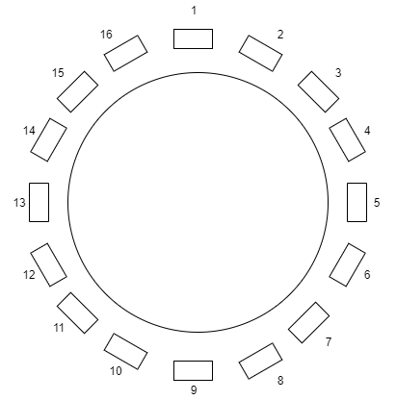
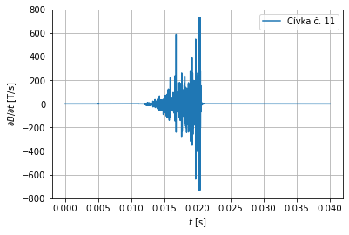
Sběr dat
7

Slide 8
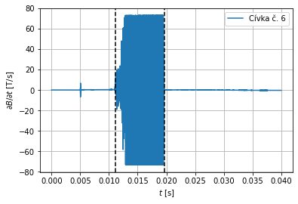
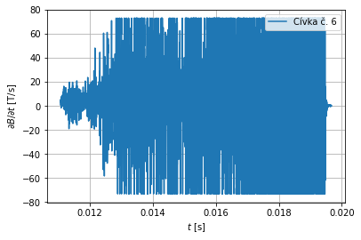
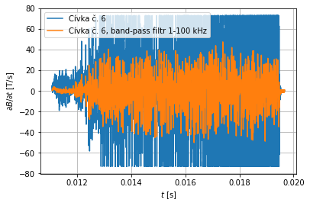
Výběr časového okna a filtrace
8

Slide 9
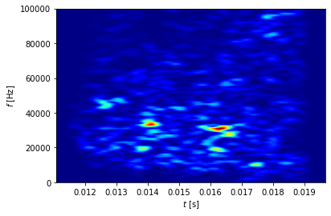
Tvorba spektrogramu
Časový vývoj spektrálního složení signálu
9

Slide 10
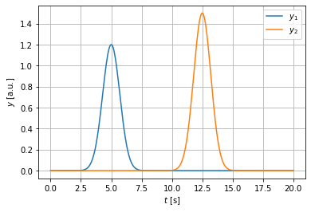
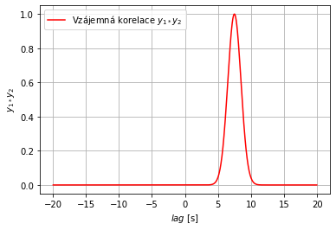
Cross-korelační analýza
10

Slide 11
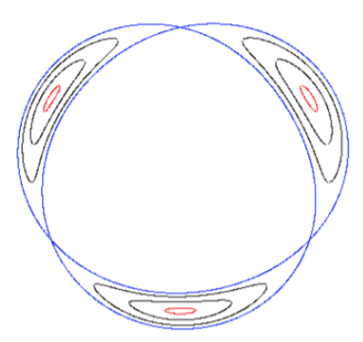
Cross-korelační analýza
11

Slide 12
Cross-korelační analýza
Referenční cívka
12

Slide 13
Cross-korelační analýza
Referenční cívka
Budou měřit v daný čas podobně
13

Slide 14
Cross-korelační analýza
Referenční cívka
Budou naprosto odlišné
Budou měřit v daný čas podobně
14

Slide 15
Cross-korelační analýza
15

Slide 16
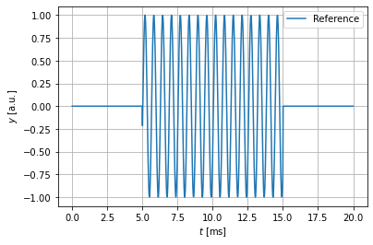
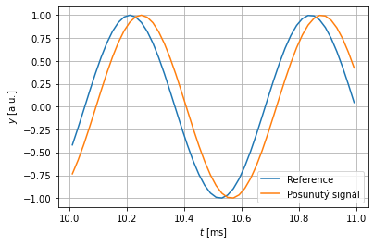
Modelový případ

Slide 17
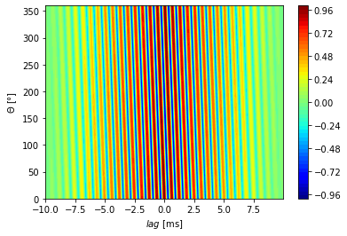
Modelový případ
17

Slide 18
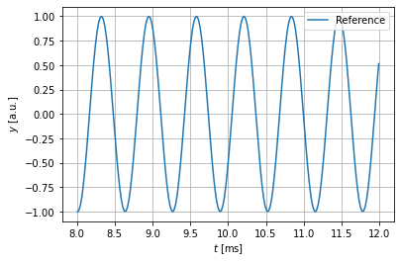
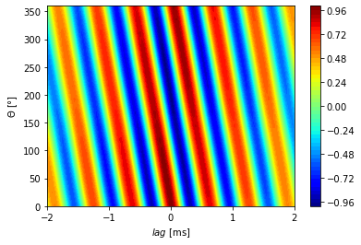
Modelový případ
18

Slide 19
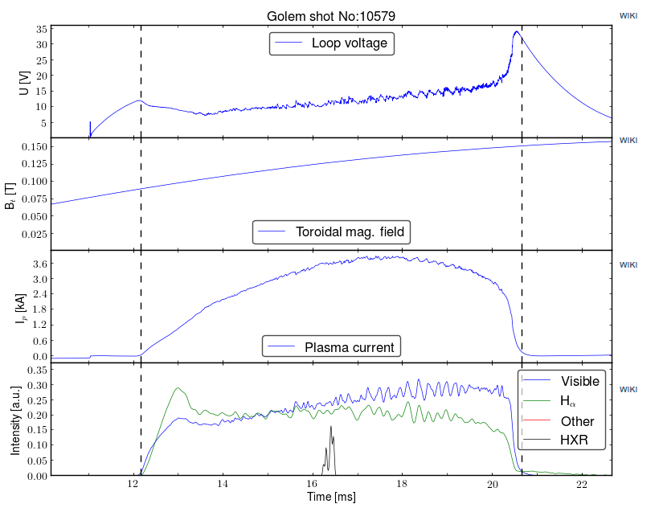
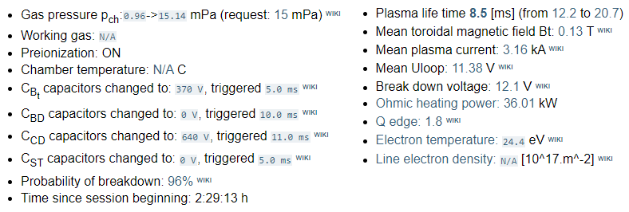
Aplikace
Výboje 10579 a 11767
19

Slide 20
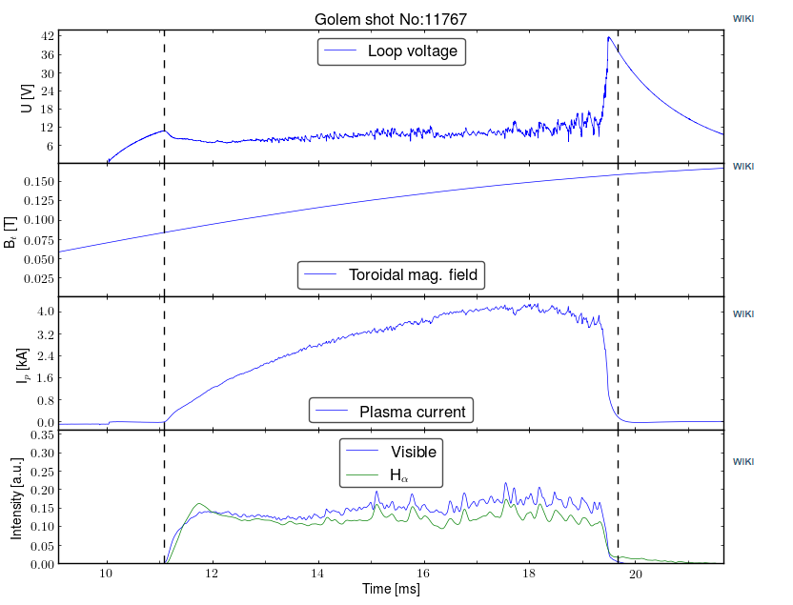
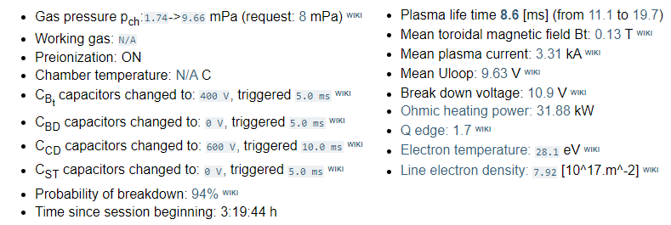
Aplikace
Výboje 10579 a 11767
20

Slide 21
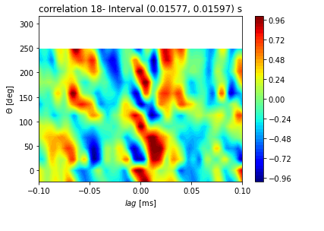
Aplikace

Slide 22
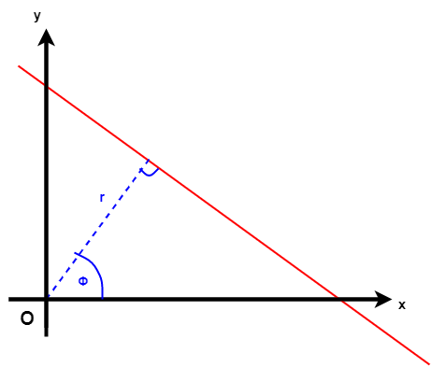
Detekce lineárních struktur
Hauova transformace
Využívá vyjádření přímky ve tvaru:
Převádí přímky z prostoru do bodů v Houghově prostoru
Funguje i obecněji na nadplochy v N dimenzích
Používáno pro počítačové vidění
$$r=x\cos{φ+y\sin{φ}}$$

Slide 23
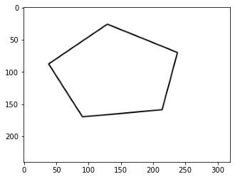
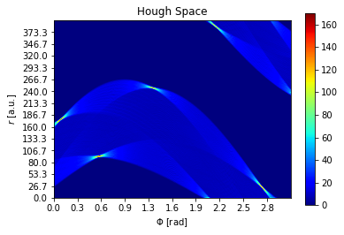
Houghova transformace

Slide 24
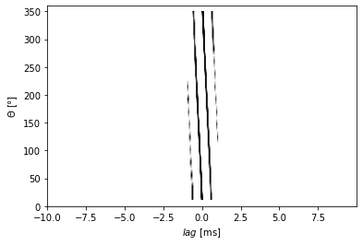
Detekce lineárních struktur

Slide 25
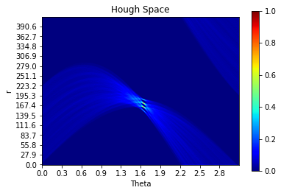
Detekce lineárních struktur

Slide 26
Detekce lineárních struktur

Slide 27
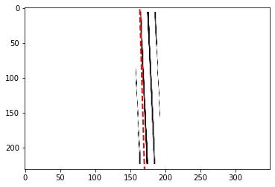
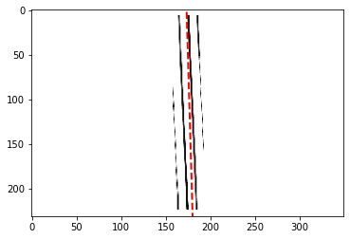
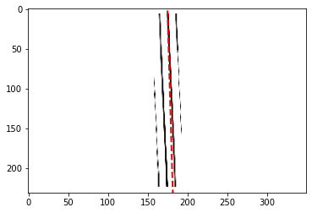
Detekce lineárních struktur

